Slide 1

Direito à Cidade, Dados e Democracia
Prof. Dr. Álvaro Ferreira
Prof. Dr. Marcos Queiroz
Prof. M. Maíra Brito

Slide 2

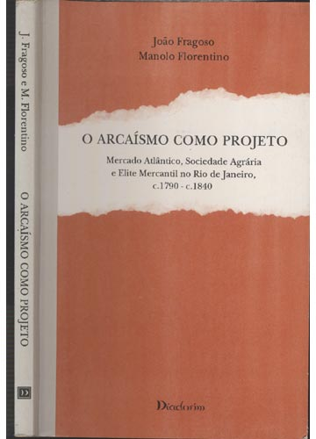
O Arcaísmo como Projeto
Livro de Fragoso e Florentino é um livro de 2001 fala do período colonial tardio.
Acesso a terras e a homens baratos
Vedadas as atividades mercantis

Slide 3
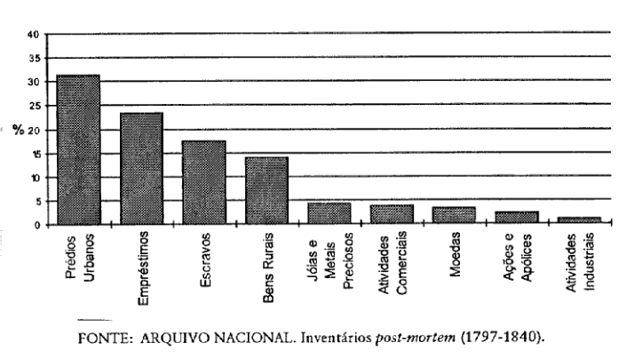
Elite mercantil e lógica de reprodução em uma economia colonial tardia

Slide 4
Elite mercantil e lógica de reprodução em uma economia colonial tardia
A preeminência do capital mercantil.
  Hegemonia dos setores ligados à circulação de bens.
  Empréstimos (“Dívidas Ativas”)
Concentração dos negócios
Especuladores e comerciantes eventuais

Slide 5
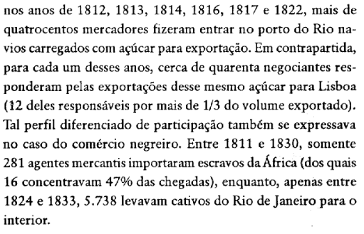
Elite mercantil e lógica de reprodução em uma economia colonial tardia
400 mercadores
40 exportadores
12 responsáveis por 1/3
5738 agentes para o interior e 281 importadores
16 concentravam 47%

Slide 6
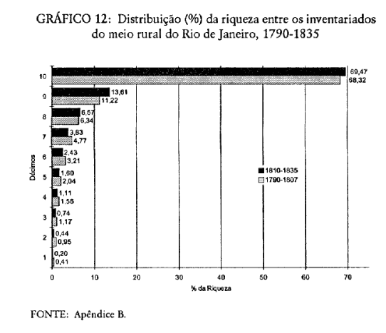

Slide 7
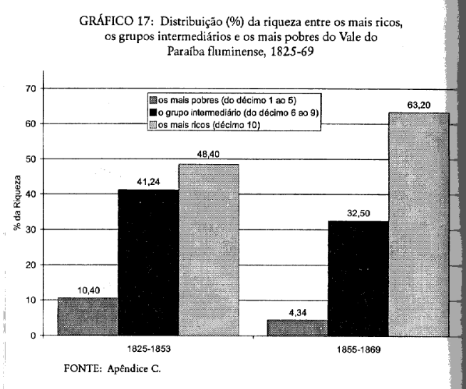

Slide 8


